Slide 1
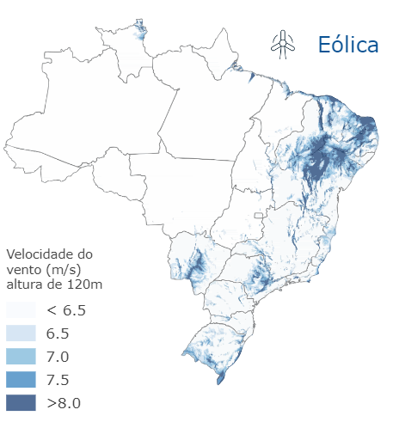
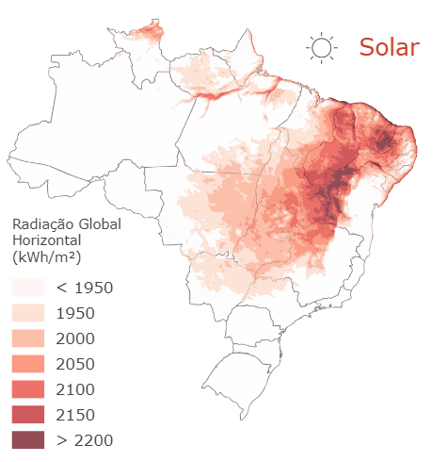
Mapa de potencial eólico
Mapa de potencial solar
Fonte: EPE

Slide 2
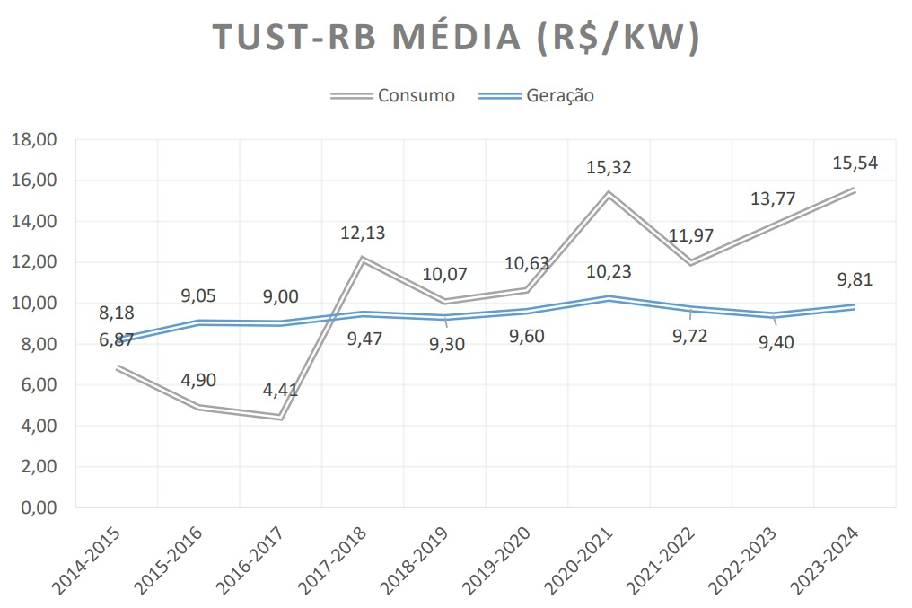
Resolução Homologatória 3216/2023
Aneel

Slide 3
